Slide 1
Modul LIDÉ – položka „Osoby“
Zadání nového člena JSDHO

Slide 2
Před zadáním nového člena
Zjistit, zda není evidován v jiné JSDHO !!!!!!!!!!!!!!!! – pokud ano, kontaktovat administrátora této JSDHO, aby zpřístupnil osobu pro novou JSDHO – když to udělá, osoba se automaticky uloží v databázi nové JSDHO
Zjistit, zda už v minulosti nebyl ve vlastní JSDHO evidován !!!!!!!!!!!!!!!!!!!!!! – pokud ano, je patrně v zneplatněných a jeho zápis je potřeba pouze zplatnit.
Nikdy nepřepisovat jednu osobu na jinou osobou !!!!!!

Slide 3
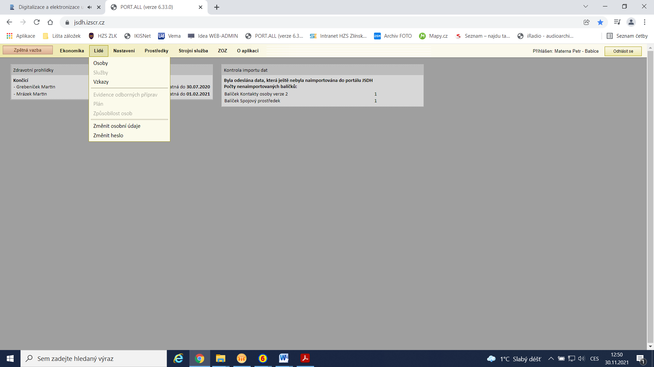
Postup zadání nové osoby
- otevřít položku „Osoby“

Slide 4
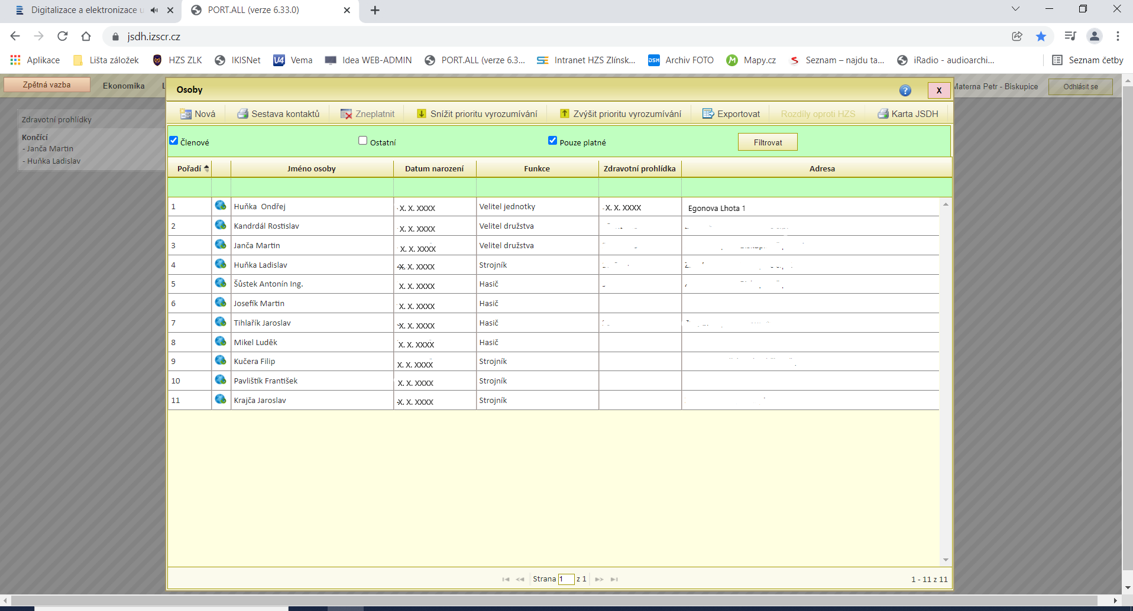
- objeví se toto:

Slide 5
- dát „Nová“

Slide 6
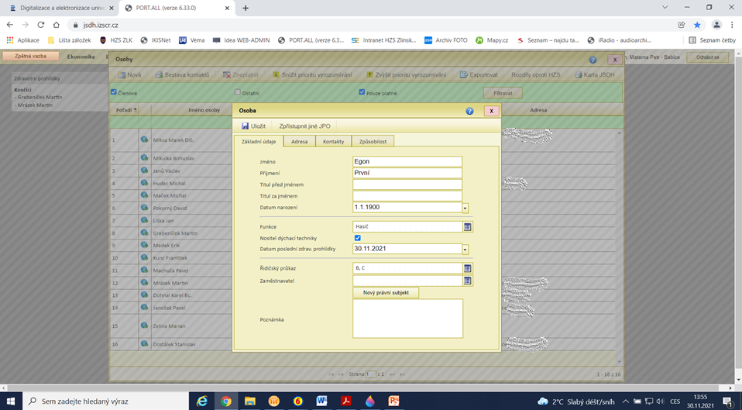
- v „Základní údaje“ povinně vyplnit jméno, příjmení, datum narození a funkci (dále lze vyplnit zda je nositelem dých. techniky, datum zdravotní prohlídky, ŘP atd.)

Slide 7
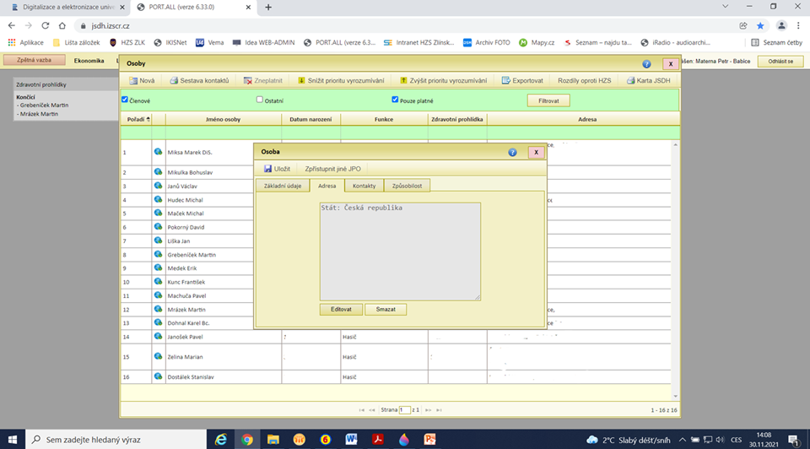
- v „Adresa“ dát „Editovat“

Slide 8
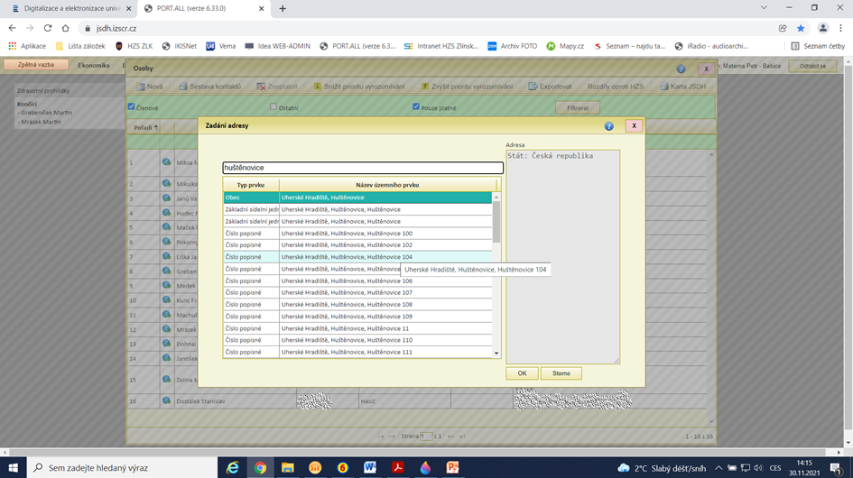
a napsáním názvu obce, ulice a č.p. se postupně zobrazuje výběr (u názvu, který má v ČR více obcí, je třeba nejdřív začít okresem), z nějž vyberu přesnou adresu a dám „OK“

Slide 9
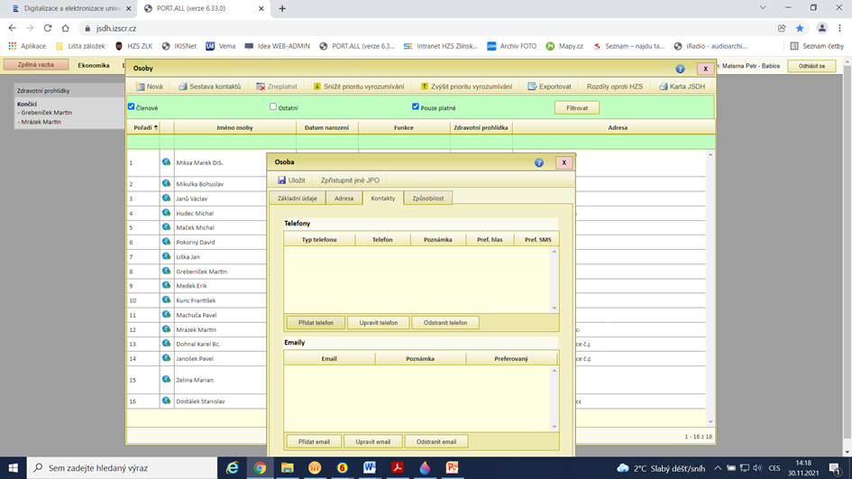
- v „Kontakty“ dát „Přidat telefon“ (povinný údaj u velitelů a strojníků)

Slide 10
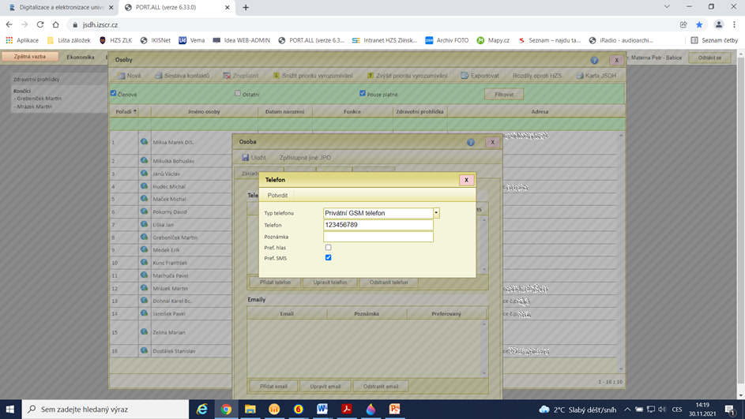
- vybrat „typ telefonu“ , napsat tel. číslo bez předvolby (= pouze 9 číslic !!!!!!!) a mezer , odkliknout „Pref. SMS“ a křížkem zavřít

Slide 11
- v „Kontakty“ dát „Přidat email“ (povinný údaj u velitelů)

Slide 12

- napsat e-mailovou adresu, odkliknout „Preferovaný“ a křížkem zavřít

Slide 13
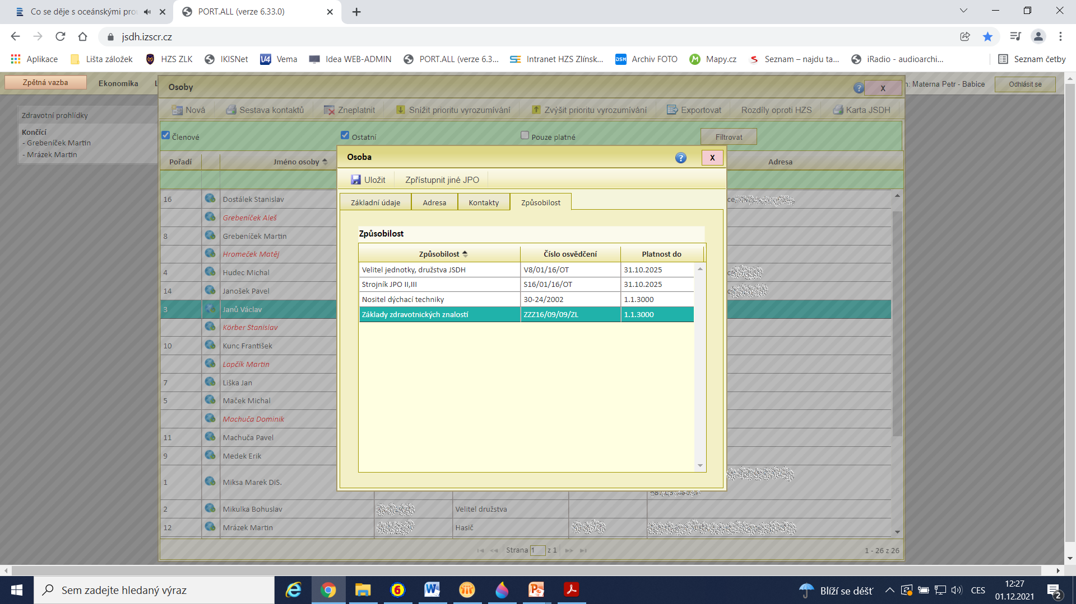
- v „Způsobilost“ nic zadat nelze, zobrazují se pouze kurzy zadané HZS kraje

Slide 14
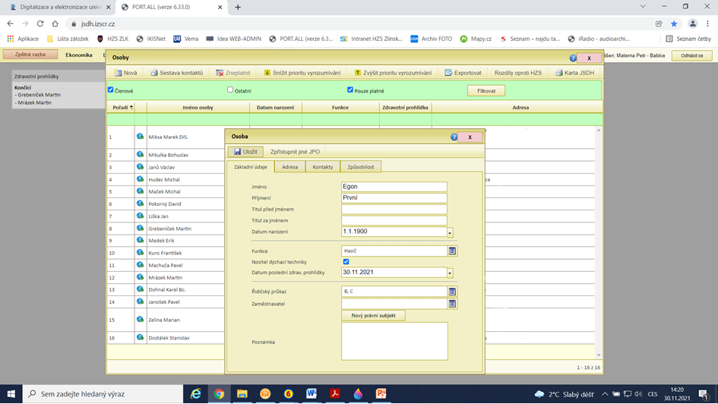
- pokud je vše vyplněno, dát „Uložit“ a osoba se objeví v seznamu

Slide 15
- aby se o změně dozvěděl administrátor HZS Zlk, musí se kliknout na novou osobu a v horní liště dát „Exportovat“

Slide 16
Stejným způsobem se provádí i aktualizace dat u již zadaných členů, tzn. že každá změna se musí uložit a následně exportovat (jinak se HZS o provedených změnách nedozví)!!!!!
Bohužel nejde provádět hromadný export, ale musí se každá osoba exportovat jednotlivě !!!!!

Slide 17
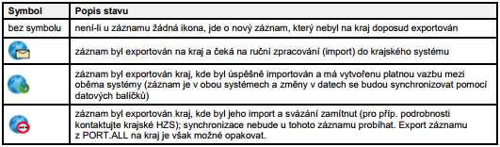
Význam symbolů před jmény členů JSDHO

